Slide 1
SE3_Projekt - Sprint 1
Review

Slide 2
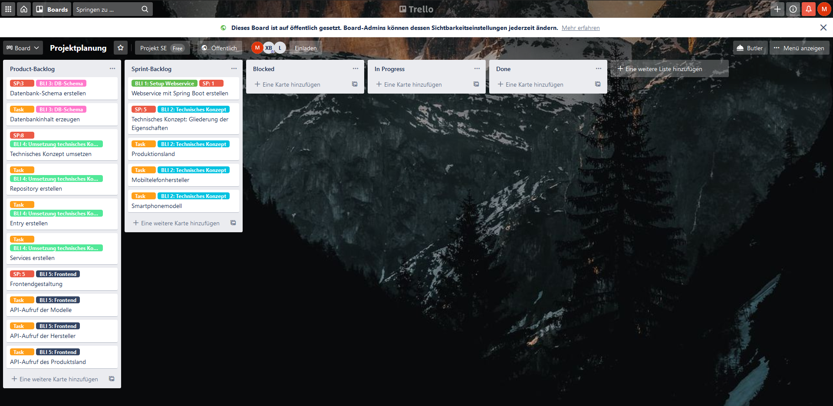
Backlog vor der Implementierung

Slide 3
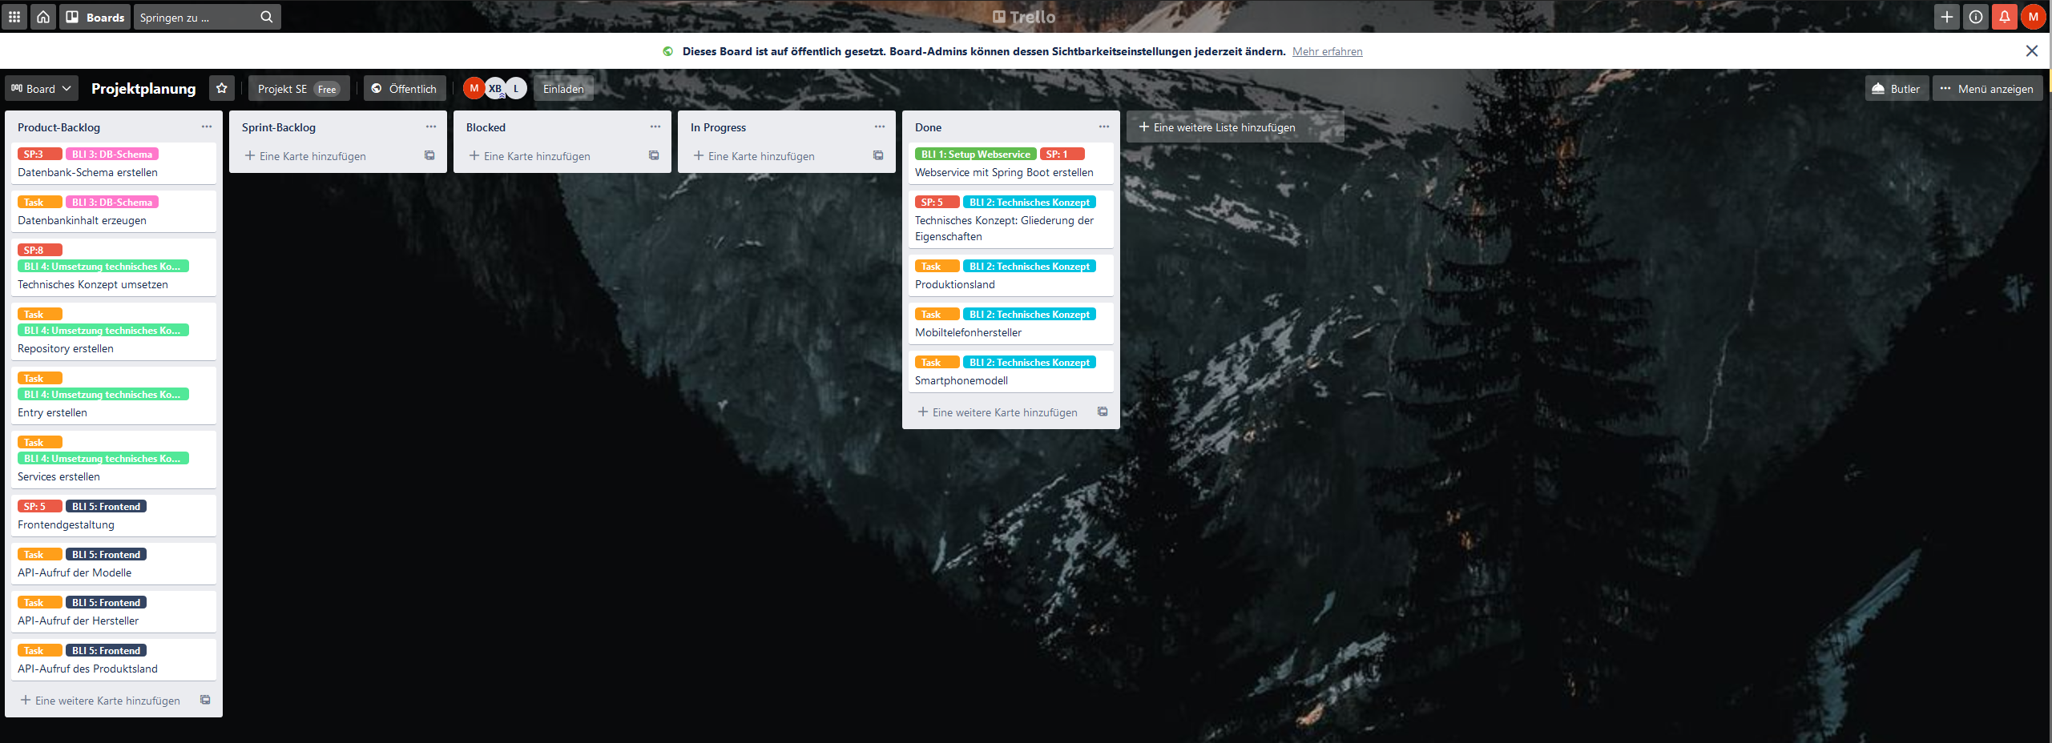
Backlog nach der Implementierung

Slide 4
Rückblick des Sprints
Einrichtung GIT
Einrichtung des Projekts über Spring Initalizr
Datenbankschema festgelegt
Anforderungsabgleich mit Product Owner
Test der Anwendung (Postman)
Test der Datenbank
Abnahme des Codes durch Product Owner

Slide 5
Was lief gut/schlecht
+ Einrichtung Spring Boot
+ Rollenverteilung
+ Artefakte
+ DoD erreicht -> Sprint abgeschlossen
- Sprintplanning/Zeitplanung
- Home-Office

Slide 6
Testfälle
Test 1: Spring Boot (Akzeptanztest)
Test 2: Erreichbarkeit (Akzeptanztest)
Test 3: Datenbank h2 (Integrationstest)

